Slide 1
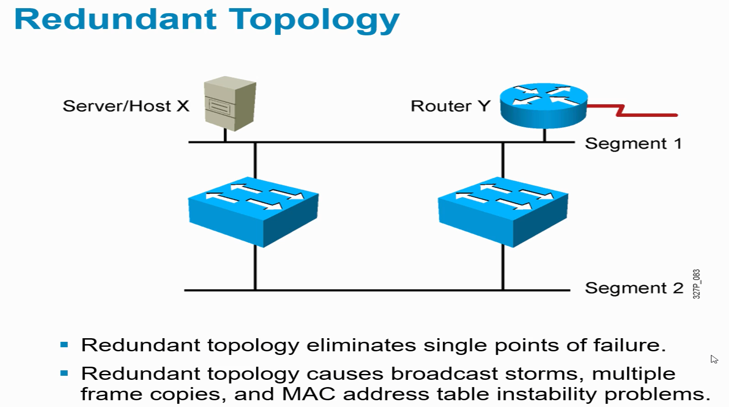
REDUNDANT TOPOLOGY

Slide 2
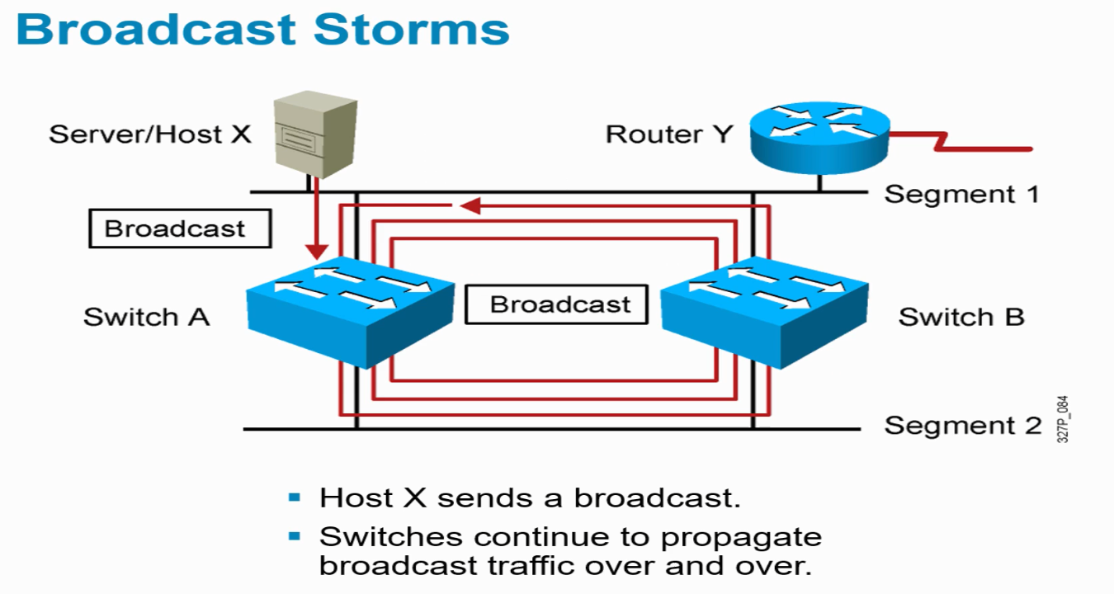
BÃO BROADCAST

Slide 3
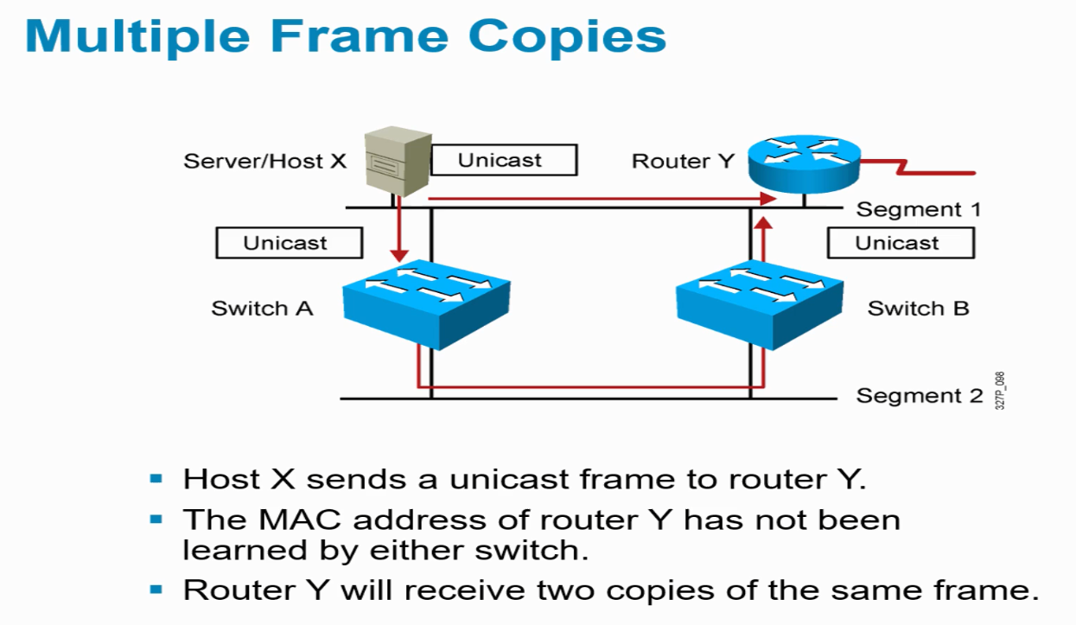
TRÙNG LẶP GÓI TIN

Slide 4
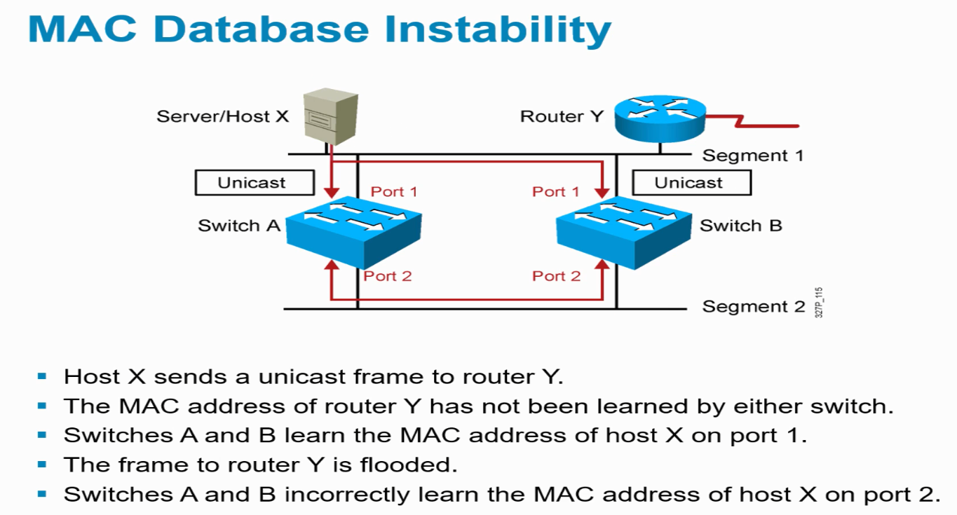
BẢNG MAC ADDRESS KHÔNG ỔN ĐỊNH

Slide 5
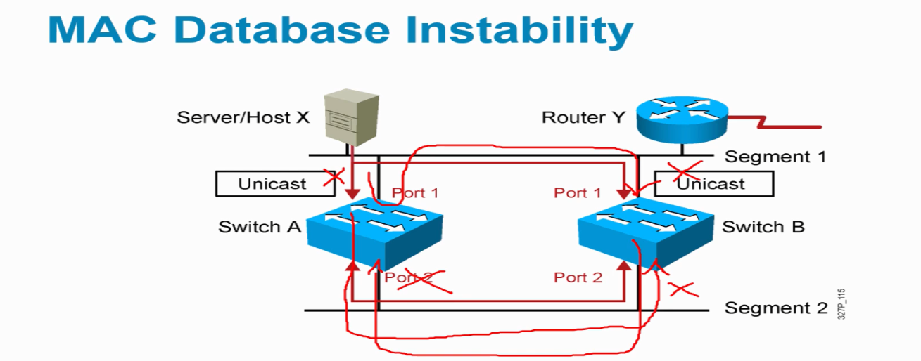
MULTI ADDRESS X !!!

Slide 6
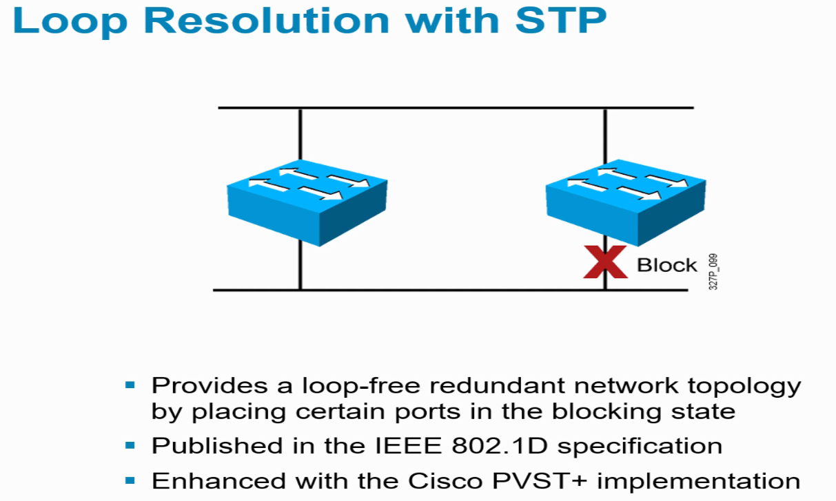
GIAO THỨC STP : SPANNING TREE PROTOCOL !!!

Slide 7
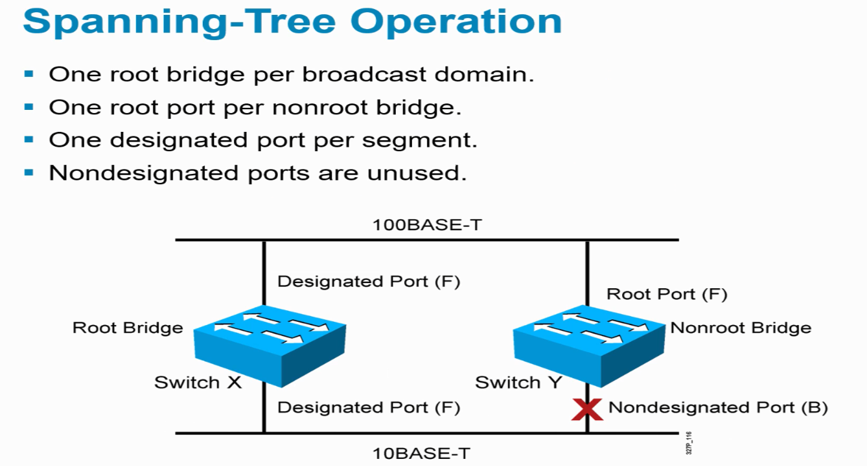
CÁCH HOẠT ĐỘNG CỦA GIAO THỨC STP
DP
SEGMENT_1
RP
DP
SEGMENT_2
Note : Vai trò của Root Port(RP) →Forward về Root Bridge ! (hướng data về Root Bridge)
NDR

Slide 8
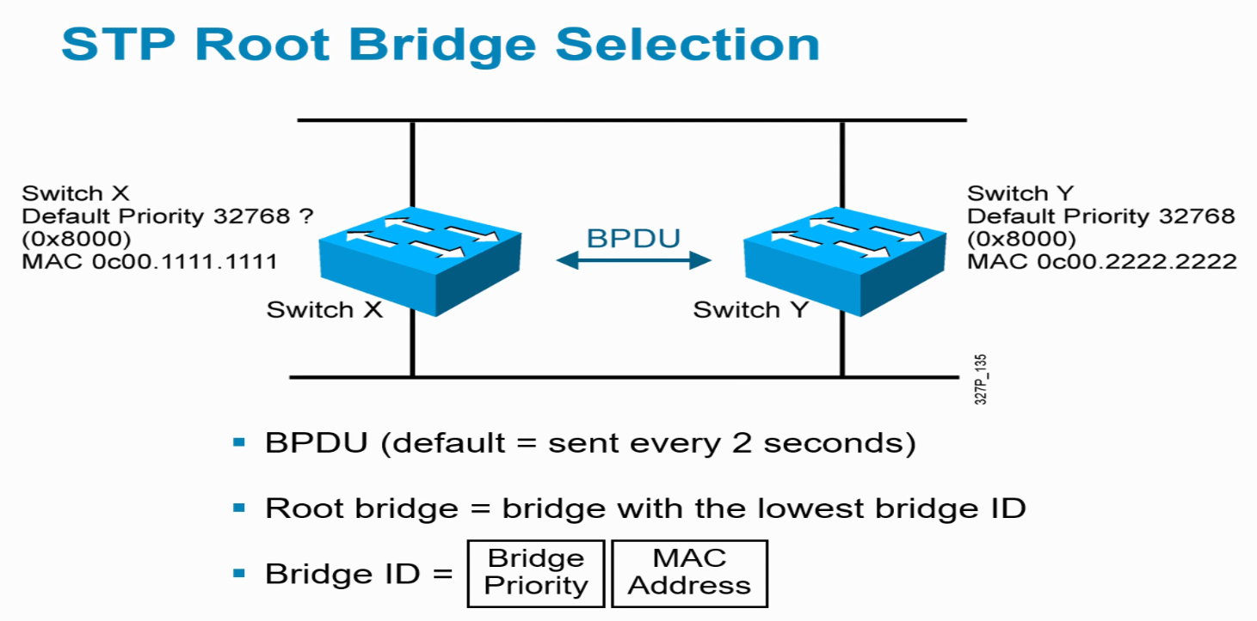
STP ROOT BRIDGE SELECTION
Bridge Protocol Data Unit
BPDU
Bridge-ID={BridgePriority+Mac Address}

Slide 9
STP ROOT PORT SELECTION
PATH COST(Bandwidth)
BRIDGE-ID
PORT-ID

Slide 10
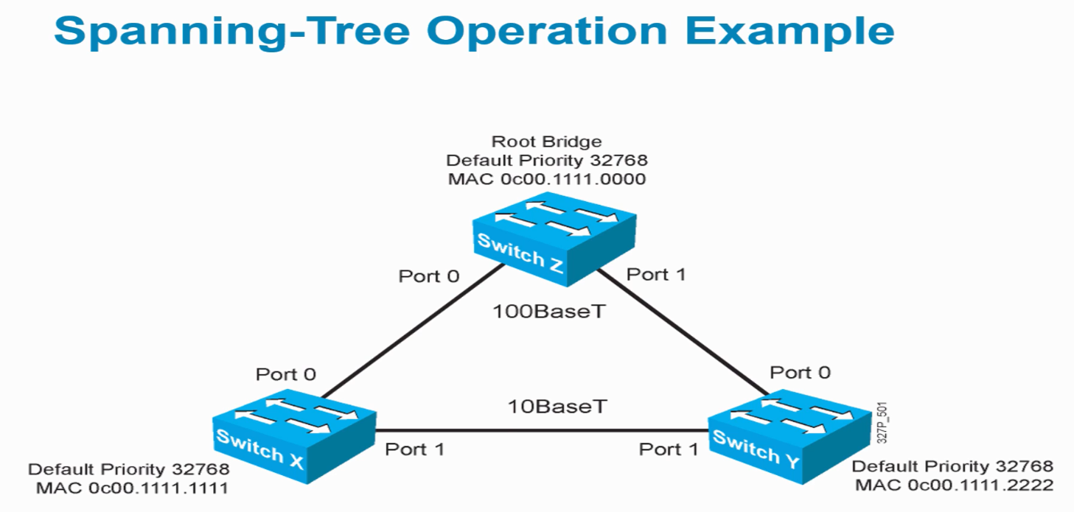

Slide 11
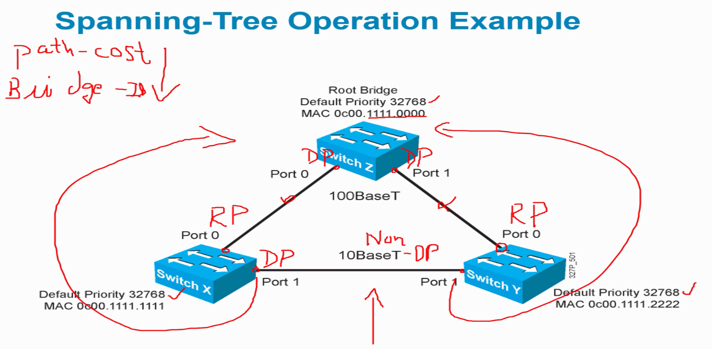

Slide 12
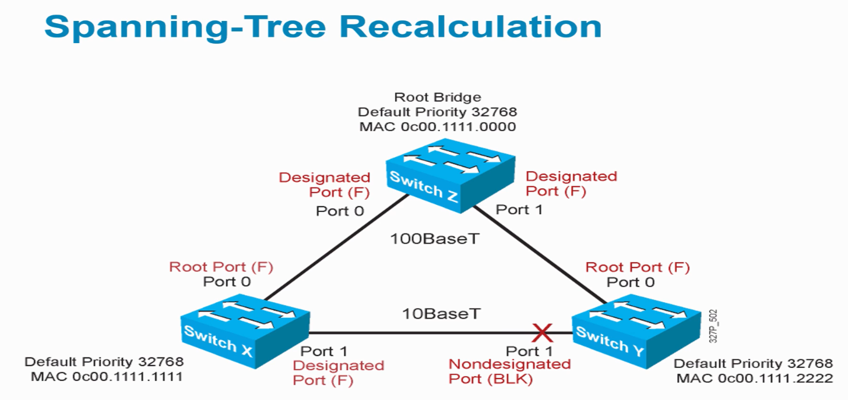
STP RESULT

